Slide 1
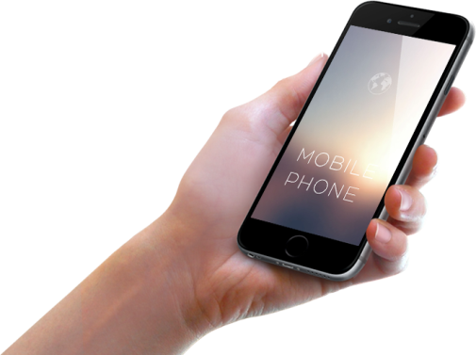
GIẢI PHÁP BÃI ĐỖ XE

Slide 2
1
Phân Tích Yêu Cầu
2
Giải Pháp
3
Điểm Nhấn
4
Dự Án Thành Công
Nội Dung

Slide 3
1
Phân Tích Yêu Cầu
Các Bãi Đỗ Xe Trong Siêu Thị Ngày Càng Lớn
Part

Slide 4
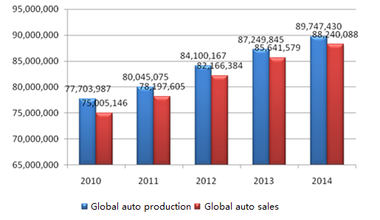
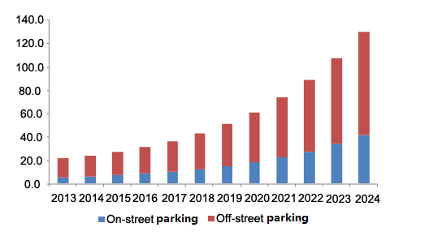
Bãi Đỗ Xe Siêu Thị Ngày Càng Lớn
Dữ Liệu Của OICA
http://www.oica.net/category/sales-statistics/
Lượng xe được sản xuất và bán ra trên toàn cầu tăng mạnh mỗi năm.
Nhu cầu cho bãi đỗ xe sẽ là xu hướng của thị trường trong thời gian tới.
Các bãi đỗ xe trong nhà sẽ chiếm đến 70% thị phần thị trường bãi đỗ xe.
Xu hướng này sẽ phát triển mạnh trong những năm tới.

Slide 5
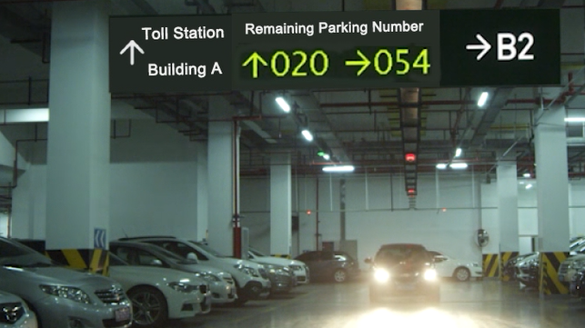
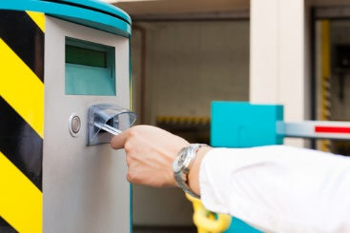
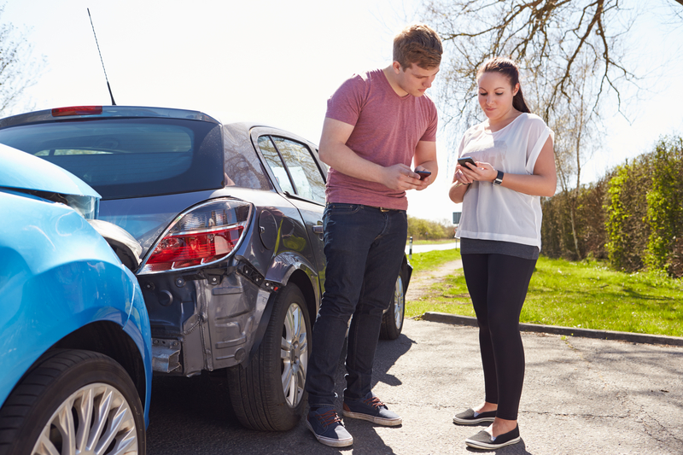
Thực Trạng Các Bãi Đỗ Xe Hiện Tại
Thiếu
chỉ dẫn
Khó tìm chỗ đỗ trống
Khó tìm vị trí của xe
Hiệu quả
thấp
Thách Thức
Khó tìm chứng cứ khi va chạm
Không tránh khỏi tranh cãi
Tắc nghẽn ở lối ra/vào
Mất hoặc làm hư hại thẻ
Các vụ va chạm thiếu bằng chứng

Slide 6
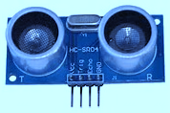
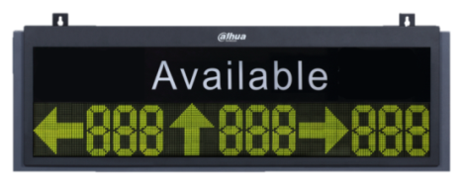
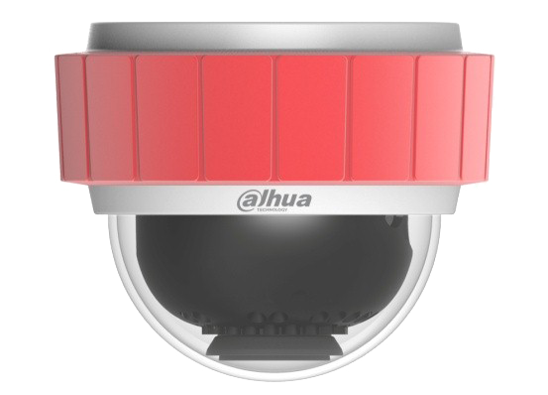
Bãi Đỗ Xe Thế Hệ Cũ Và Hiện Đại
Bãi Đỗ Cũ:
Kiểm Soát Ra Vào: Thẻ RFID, Kích Hoạt Vòng Lặp,Vé Giấy.
Chỉ Dẫn Đỗ Xe: Cảm Biến Siêu Âm.
Chi Trả Thủ Công: Tiền, Thẻ, Vé.
Thay
Đổi
Bãi Đỗ Hiện Đại:
Kiểm Soát Ra Vào: LPR
Chỉ Dẫn Đỗ Xe: Camera
Vị Trí Đỗ Xe: LPR
Tự Chi Trả: LPR

Slide 7
Chúng Tôi Có Thể Làm Gì
Tăng hiệu quả của khu vực lối ra vào.
Hệ giống thông minh và trực quan.
Hiệu quả, dễ dàng điều hành và quản lý.

Slide 8
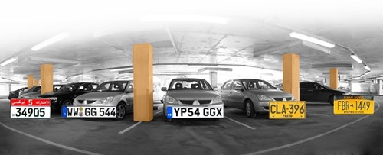
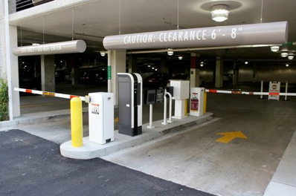
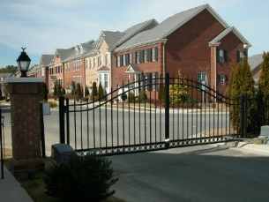
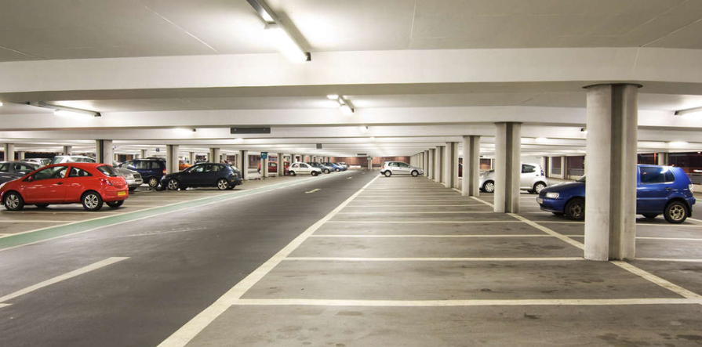
Ứng Dụng Thực Tế
Improved traffic flow with no delays for customers to enter or exit the access control facilities
License plate recognition and flexible payment solution eliminates the need for cards or tickets.
Cải thiện lưu lượng giao thông giúp khách hàng không phải dừng lại khi đi qua các khu vực kiểm soát ra vào
Hệ thống hướng dẫn hiệu quả với LPR, hình ảnh và video dùng để quản lý.
Sân bay/Cảng biển
Khách sạn/
Khu dân cư
Trung tâm mua sắm/ Siêu thị

Slide 9
2
Giải Pháp
Kiểm Soát Ra Vào Và Hướng Dẫn Đỗ Xe
Part

Slide 10
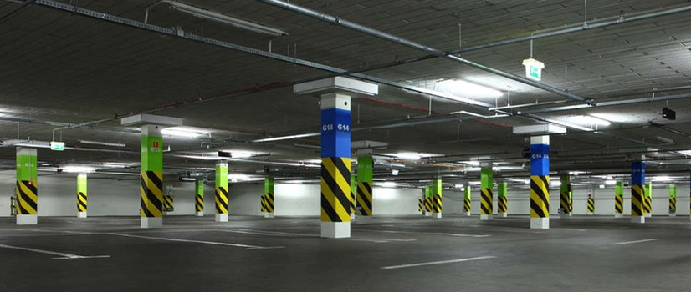
Hệ Thống Bãi Đỗ Xe Thông Minh
Kiểm soát ra vào
Hướng dẫn đỗ xe
Hệ thống quan sát
Thu phí đỗ xe
Bảo vệ bãi đỗ
Khác
(Đặt chỗ...)

Slide 11
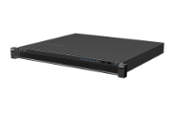
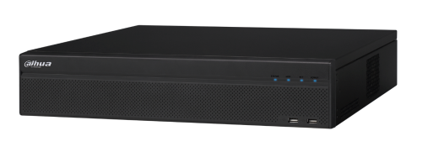
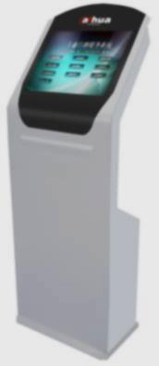
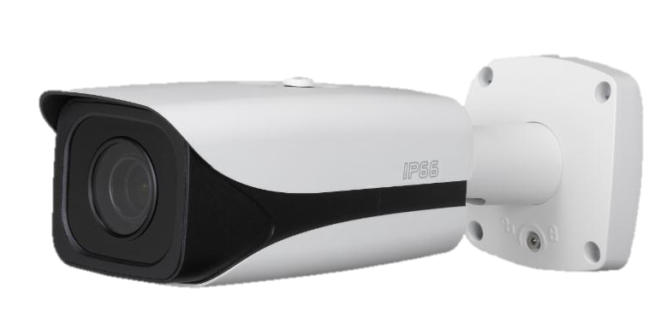
Sơ Đồ Hệ Thống
Vào/Ra
Khu Đỗ Xe
Màn hình hướng dẫn ngoài trời
Máy bán vé (tùy chọn) Barrier
Camera LPR
Màn hình thông minh
Lưu Trữ
VMS
Lưu Trữ
Thiết bị định vị
Trung Tâm Quản Lý
Bãi đỗ xe ngầm
Camera nhận diện tại bãi đỗ
Màn hình chỉ hướng
Tìm chỗ đỗ xe
Máy tính tiền (tùy chọn)
Tìm chỗ đỗ
I/O
Rào
Ngăn
Bảng Điều Khiển
LPR Camera
Màn hình chỉ hướng ngoài trời
màn hình
thông mình
Dây Mạng
Màn hình chỉ hướng
Trung Tam Lý
Entrance & Exit
Khu Đỗ Xe
Heejj thống VMS
Lưu trữ
Video wall

Slide 12
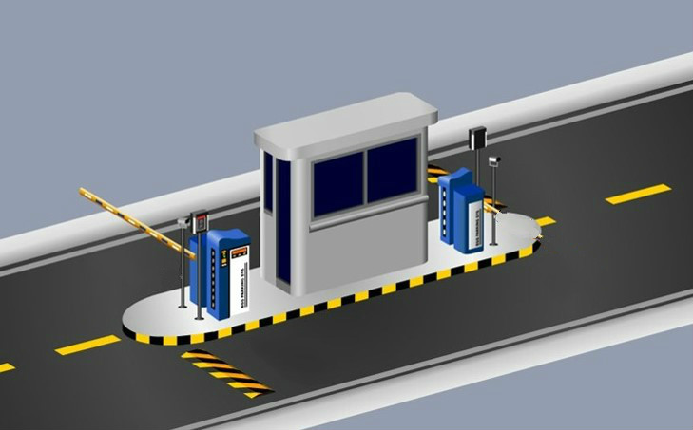
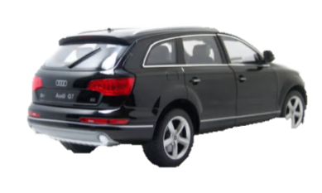
Lối Vào
Tính Năng
License Recognition:
PT03XXX
Emergency call
Không cần lấy thẻ, cải thiện lưu lượng xe đi vào.
Lắp đặt dễ dàng
Lối vào phương tiện được điều khiển bởi LPR
Màn hình thông tin sẽ hiện các thông báo.
Nhấn nút khẩn cấp khi có tình huống xảy ra.
-1

Slide 13
Lối Ra
Tính Năng
License Recognition:
PT03XXX
No need to scan ticket, improve traffic flow with no stopping
Lắp đặt dễ dàng
Phương tiện được điều khiển bởi LPR
Nhấn nút khẩ cấp khi có báo động

Slide 14
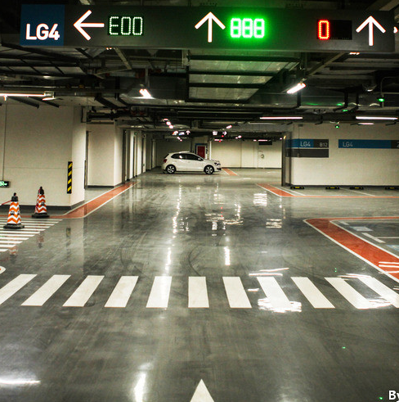
Bãi Đỗ Xe Ngầm
Tính Năng
Màn hình chỉ hướng sẽ chỉ ra số vụ trí trống ở mỗi hướng.
Camera nhận diện sẽ cho bạn biết chỗ còn trống hay không.

Slide 15
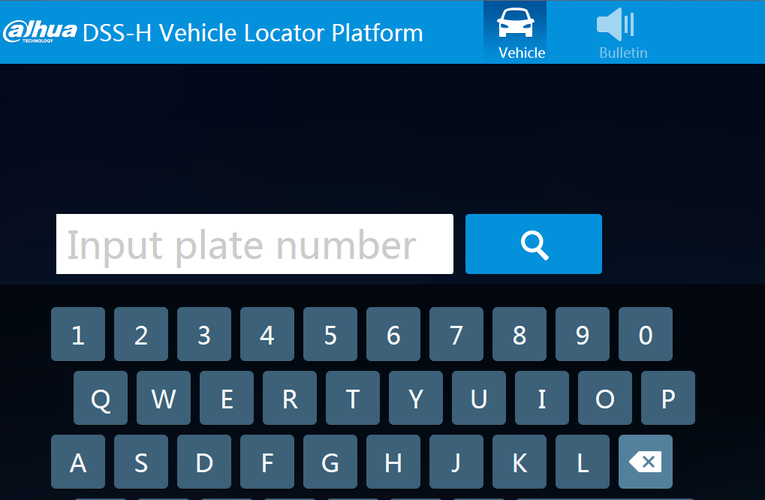
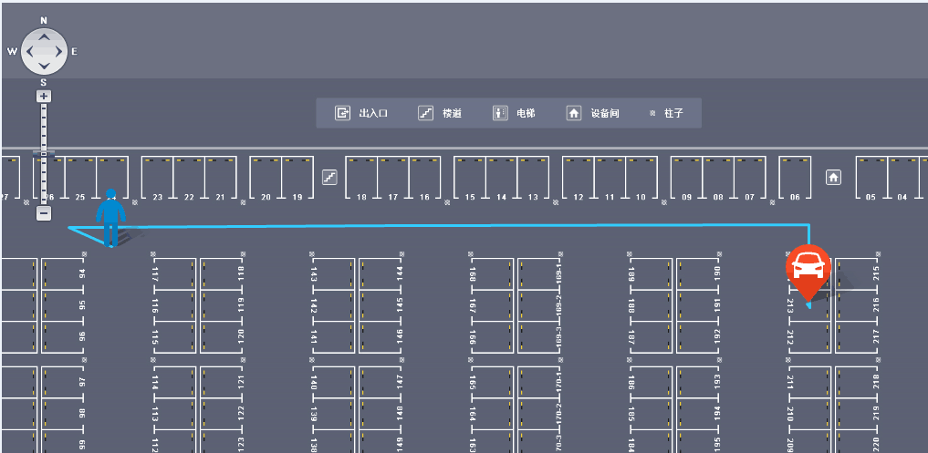
Tìm Xe Của Bạn
Nhập biển số xe của bạn để tìm vị trí bạn đã đỗ, thiết bị sẽ chỉ cho bạn con đường tốt nhất.

Slide 16
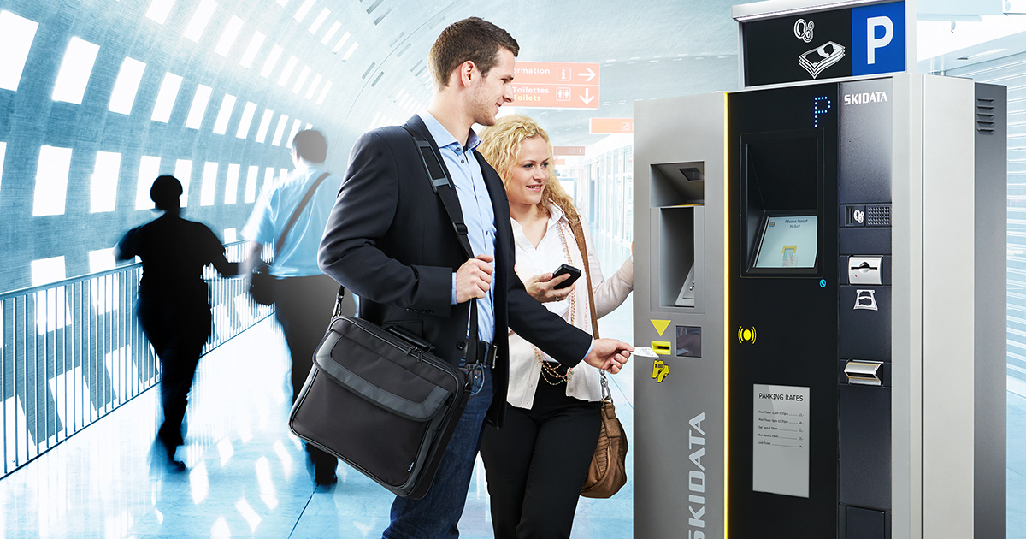
Hệ Thống Chi Trả
Chế độ vận chuyển 1 chạm
Hợp tác với các bên thứ 3
Hệ thống đỗ xe của Dahua cung cấp máy soát vé, máy thu tiền tại thu tiền cho các khách hàng nước ngoài.
Dahua sẽ mở giao thức cho các công ty thanh toán ở bên thứ 3.
Pay with Cash, Coin, Visa card, QR code,etc.

Slide 17
3
Điểm Nhấn
Làm Sao Để Thu Hút Khách Hàng
Part

Slide 18
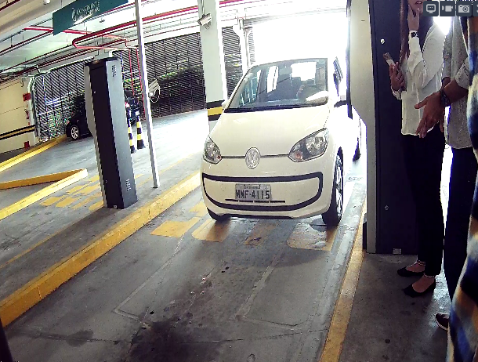
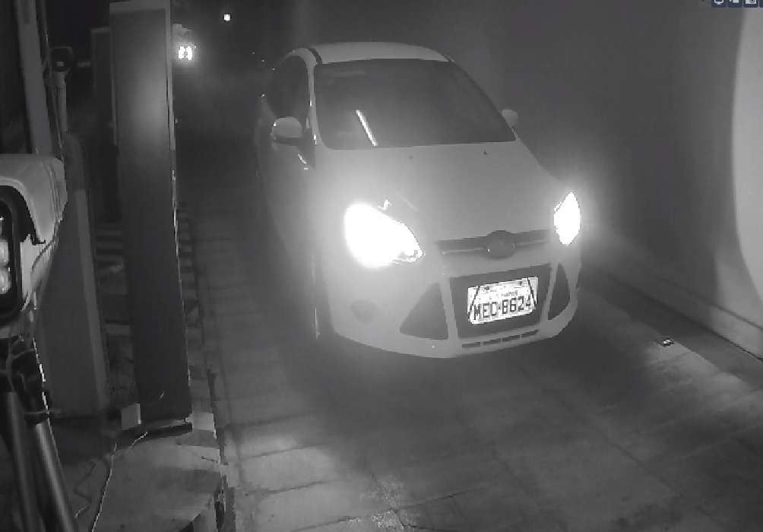
Nhận Diện Biển Số Bằng Hình Ảnh
Hình ảnh ban ngày, Biển số No.MMF41XX
Hình ảnh ban ngày, Biển số No.MED86XX
Tích hợp nhận dạng ký tự quang học
Không lặp, đơn giản hóa việc lắp đặt
Phân tích hình ảnh thu được
Ra/Vào

Slide 19
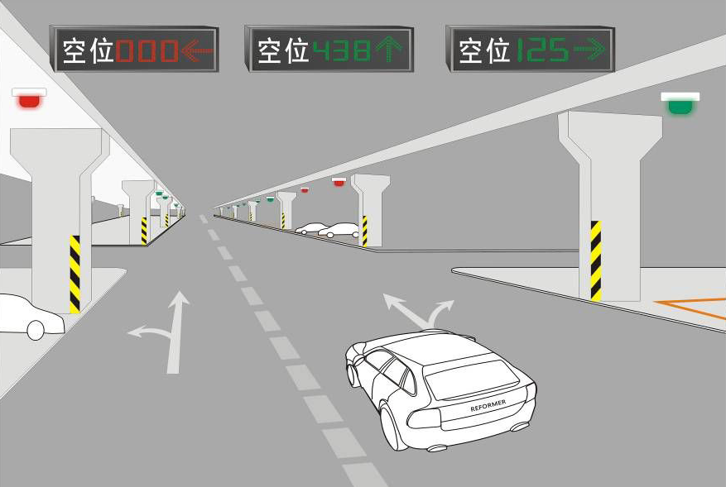
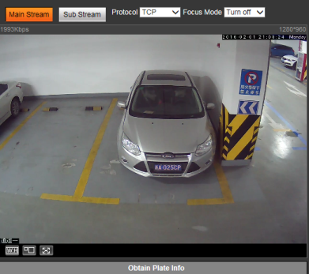
Chỉ Dẫn Nhanh Chóng
Chỉ Hướng Các Vị Trí Trống
Màn hình chỉ hướng sẽ chỉ ra số lượng chỗ đỗ xe còn trống và chỉ hướng cho lái xe tới chỗ đỗ thích hợp.
Chỉ Ra Vị Trí Chính Xác
Lái xe có thể nhận biết vị trí đỗ xe còn trống thông qua đèn báo và màn hình chỉ hướng.

Slide 20
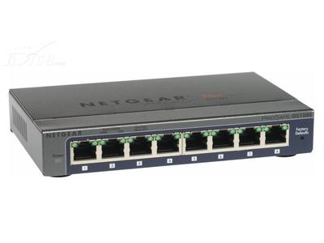
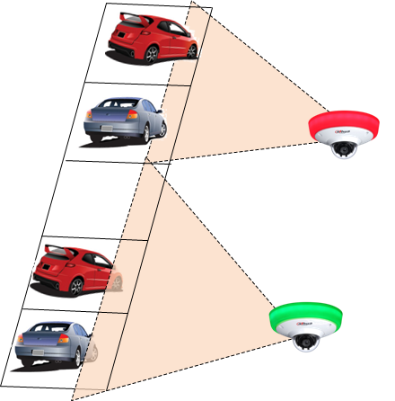
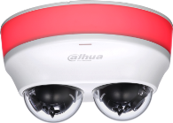
Giảm Chi Phí
Kết nối truyền thống
VS
Cách kết nối mới
Đơn Giản Hóa Cách Lắp Đặt và Chi Phí
Giảm chi phí cáp UTP cần dùng （83%）
Giảm số lượng switch
Giảm chi phí các bộ chia（63% ）
Quan sát được nhiều vị trí hơn

Slide 21
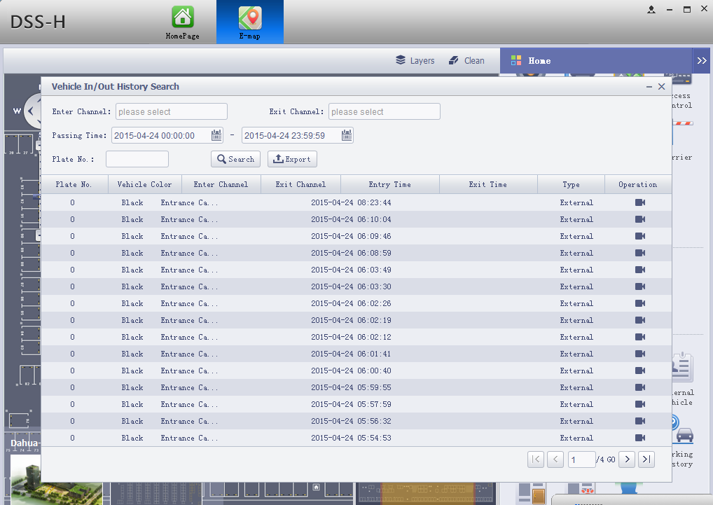
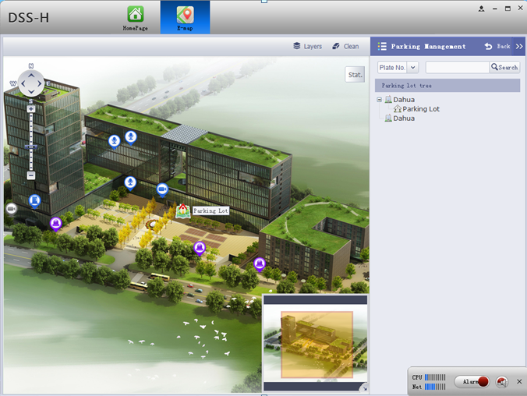
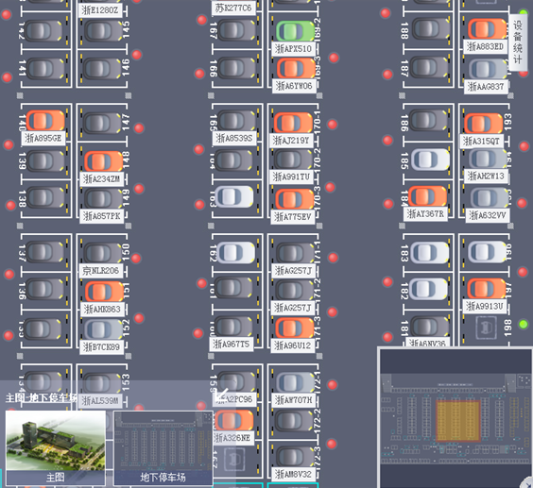
Quản Lý Tập Trung
Hiển Thị Chỗ Đỗ Xe
Tìm Kiếm Lịch Sử Ra Vào

Slide 22
4
Dự Án Thành Công
Một Số Dự Án Thành Công Chúng Tôi Đã Thực Hiện Gần Đây
Part

Slide 23
Plaza Thương Mại Jiantao ở Thượng Hải
Yêu Cầu Dự Án
Khụ vực thương mại, quảng trường lớn bao gồm khu dân dư, mua sắm và khách sạn.
Video nhận diện giúp xe không cần dừng lại khu vực lối ra/vào.
Hướng dẫn đỗ xe và chỉ dẫn tìm xe.
Tự động trả và quản lý phí đỗ xe.
Quy Mô Dự Án
2000 chỗ đỗ xe, 750 camera nhận diện.
8 camera ANPR/110 màn hình chỉ hướng/ 17 ki ốt.
Trung tâm quản lý.

Slide 24
Macalline Plaza ở Quế Dương
Yêu Cầu Dự Án
Nhận diện biển số để xe có thể ra vào mà không cần dừng lại
Hệ thống hiển thị chỉ dẫn đỗ xe và tìm xe
Hệ thống quản lý tập trung
Tổng Quan Dự Án
Dự án trung tâm thương mại “Đôi” đầu tiên ở Quế Dương, quảng bá sự hiệu quả của hệ thống kiểm soát ra/vào
3000 chỗ đỗ xe/1020 Camera nhận diện /5 ki ốt
6 camera ANPR, 80 màn hình chỉ hướng
350 camera CCTV

Slide 25
Thank You!
www.dahuasecurity.com

